Slide 1
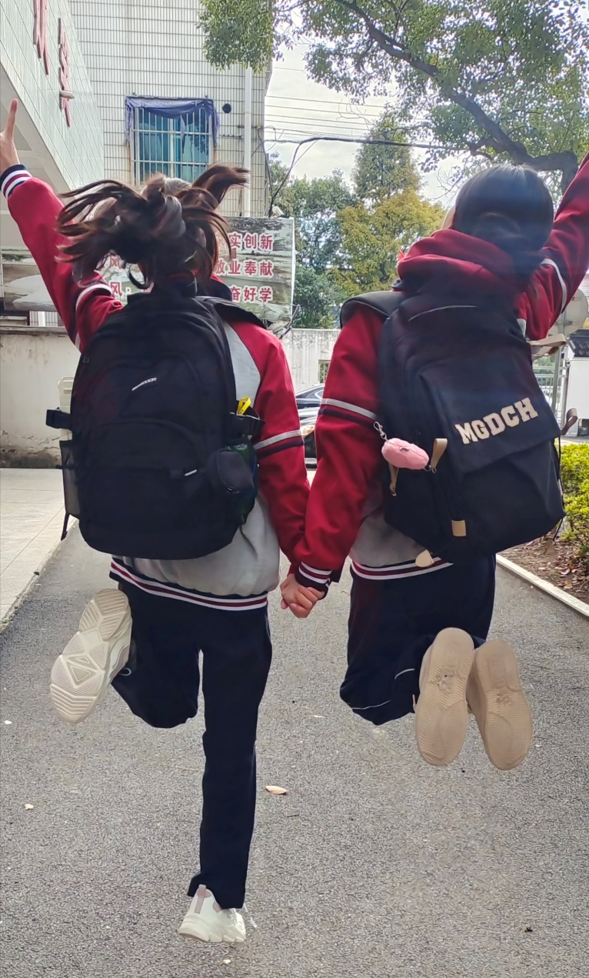
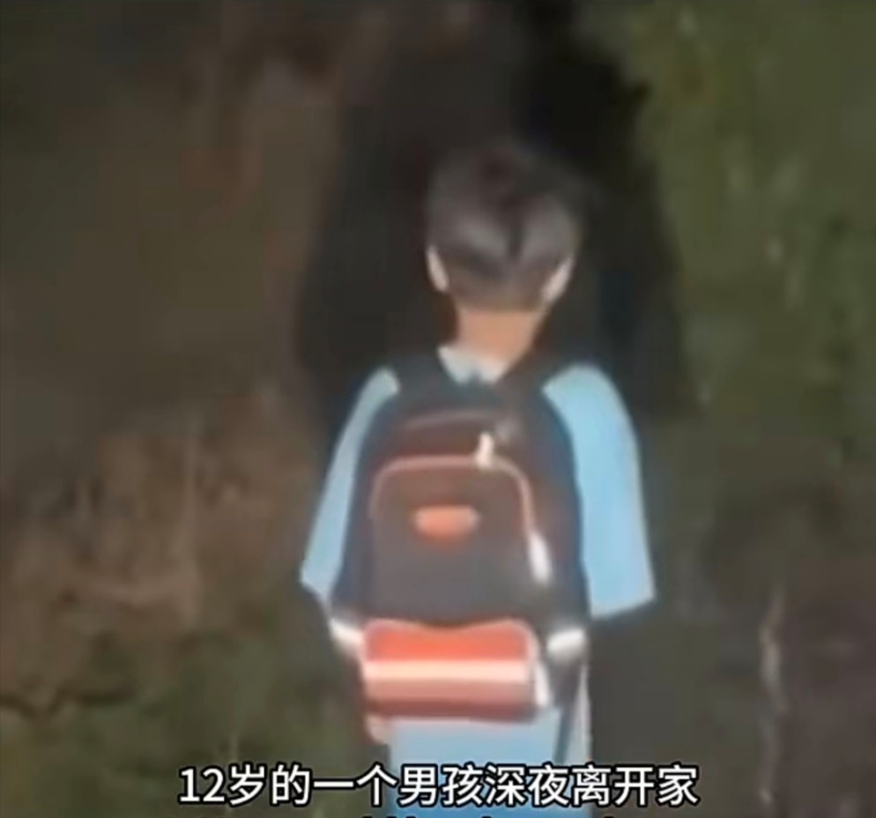
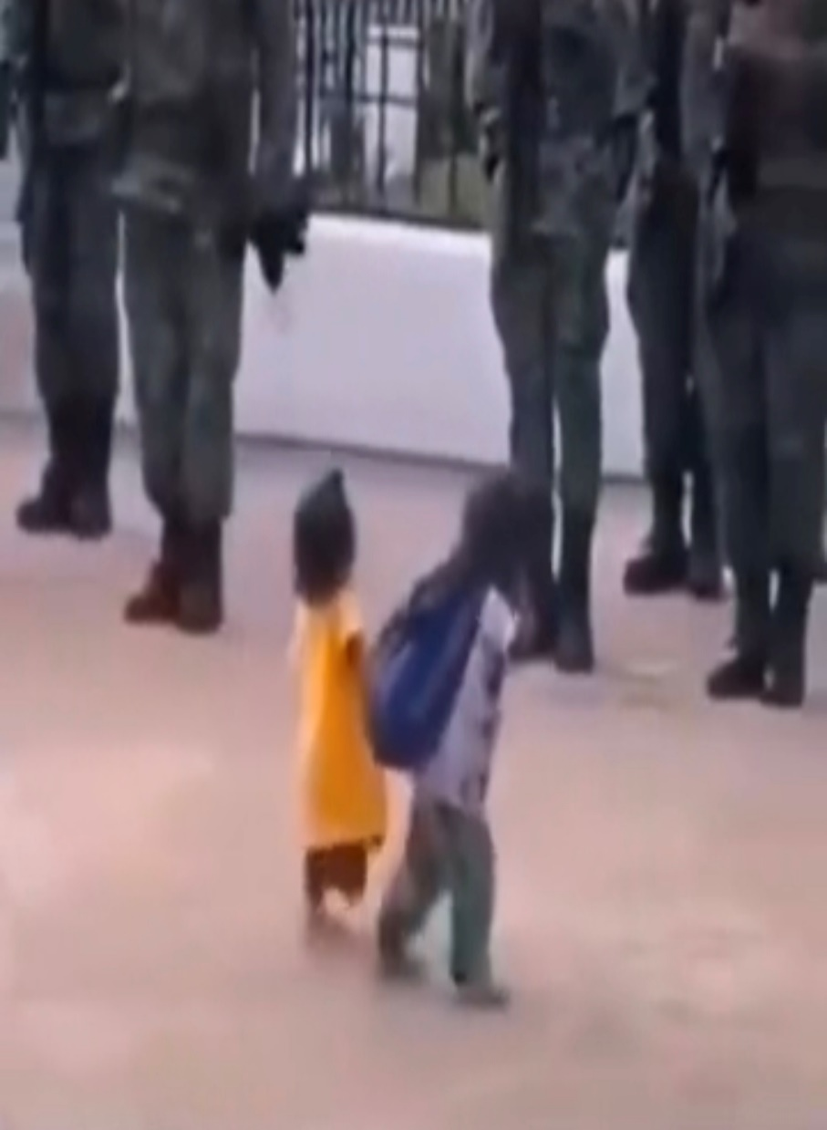

Slide 2
写人叙事要突出中心
张家港市崇实初级中学
徐洁

Slide 3
什么是中心？
中心就是文章中传达出来的作者的基本观点、态度、情感和意图，也就是作者写作文章的主旨所在。

Slide 4
某位学生期中考试作文开头：
我们每个人去追求胜利都会不断努力和拼搏，最后很可能还是输，但不管结果怎么样，我都会很高兴。
辞不达意

Slide 5
《我们是一家人》：
在体育课上，我和同学开玩笑，玩笑开过了头，她把我手弄受伤了，同学们都围了过来关心我，并带我找了老师，老师先让我去医务室消毒，然后把我们俩都教育了一番，老师后来又联系我们的家长把我带到了医院，医生检查下来需要打针，我十分自责，心想：“早知道就不逗她了，还给老师添麻烦。”老师在一旁静静的陪我打针才走，走之前还给我们买了一袋面包怕我们饿着。因为打完针要观察一小时，我和同学觉得无聊写起了作业……
……
回到家晚饭后，我心想，老师对我这么好，但我有时却不听话真是不应该呀！告诉自己，现在一定要好好学习，找到一个好工作，来报答老师的教育之恩，不能再虚度光阴了，现在吃苦，长大才会幸福。
不知所云，一盘散沙

Slide 6
向教材学习
文章 | 中心 | 方法
《再塑生命的人》 | 表达对莎莉文老师的赞美与感恩。 | 开门见山，点明中心。如：“老师安妮.莎莉文来到我家这一天，是我一生中最重要的一天。” 卒章显旨，深化中心。如：“那一天，我学会了……记得那个美好的夜晚……心中充满了喜悦……世界上还有比我更幸福的孩子吗？”
《秋天的怀念》
《走一步，再走一步》
《植树的牧羊人》

Slide 7
向教材学习
文章 | 中心 | 方法
《再塑生命的人》 | 表达对莎莉文老师的赞美与感恩。 | 开门见山，点明中心。如：“老师安妮.莎莉文来到我家这一天，是我一生中最重要的一天。” 卒章显旨，深化中心。如：“那一天，我学会了……记得那个美好的夜晚……心中充满了喜悦……世界上还有比我更幸福的孩子吗？”
《秋天的怀念》 | 对母亲的感激、怀念，以及自己在母爱的关怀与感化下对生活重拾信心。 | 如：开头“我可活什么劲儿！”结尾“我俩在一块儿，要好好活......”
《走一步，再走一步》 | 在父亲的帮助与教育下，克服内心的恐惧，收获了勇气与自信。 | 如：“爬悬崖--困悬崖--下悬崖”“胆怯--恐惧--冷静--自信”
《植树的牧羊人》 | 牧羊人坚持不懈的植树创造了奇迹，赞扬牧羊人伟大无私的精神。 | 如：文章写了与牧羊人的三次见面，第一次详写，第二次、第三次略写。

Slide 8
向教材学习
文章 | 中心 | 方法
《再塑生命的人》 | 表达对莎莉文老师的赞美与感恩。 | 开门见山，点明中心。如：“老师安妮.莎莉文来到我家这一天，是我一生中最重要的一天。” 卒章显旨，深化中心。如：“那一天，我学会了……记得那个美好的夜晚……心中充满了喜悦……世界上还有比我更幸福的孩子吗？”
《秋天的怀念》 | 对母亲的感激、怀念，以及自己在母爱的关怀与感化下对生活重拾信心。 | 对比强化，突出中心。如：开头“我可活什么劲儿！”结尾“我俩在一块儿，要好好活......”
《走一步，再走一步》 | 在父亲的帮助与教育下，克服内心的恐惧，收获了勇气与自信。 | 设置线索，贯穿全文。如：“爬悬崖--困悬崖--下悬崖”“胆怯--恐惧--冷静--自信”
《植树的牧羊人》 | 牧羊人坚持不懈的植树创造了奇迹，赞扬牧羊人伟大无私的精神。 | 精心选材，详略得当。如：文章写了与牧羊人的三次见面，第一次详写，第二次、第三次略写。

Slide 9
例文赏析
文章 | 中心 | 方法
《我们的书包》（其一）
《我们的书包》（其二）

Slide 10
文章 | 中心 | 方法
《我们的书包》（其一） | 母爱的延续 | 开门见山 卒章显旨 精心选材 详略得当
《我们的书包》（其二） | 母爱的延续 | 设置悬念 适当留白 变化顺序

Slide 11
作文修改
我的书包
每天，我上学上课时，陪伴我的不仅是同学，还有一只书包。
现在我已经用这个书包快一年了。在六年级时，我有次考试得了高分，爸爸就同意了我拥有它。我还是挺爱惜它的。
我的书包很大，大到可以装下十几本书。在大的同时也很简约，没什么复杂繁琐的装饰，这倒让我更喜欢它。它是深蓝色的，一共有五层，里边还有许多分层的袋子，让我放东西找东西很方便。
我有时会将书包和其他人的书包对比，有些人的书包很好看，以至于太花哨；有些人的书包看起来挺正常，但是有些小，用起来里面的空间不足，这事就考验用的人怎么利用空间了，反过来看我的，用的时候十分放心。
这个书包自从和我上了初中以后，日子就变苦了！每天早晨，当它还在睡梦中时，突然被我给背起来了，它还没来得及准备，就拖着厚重的书被我强迫带走，当我下楼梯时，一颤一颤的，可在它的世界里，我没下一阶楼梯，它的身体就被书重击。到了学校，他终于可以休息一会儿了，我把书都放进书桌里，它则呆在课桌的底层。
到了放晚学时，书包又该“上班”了。一本本书放在书包里，拉上拉链，完美！背上书包走了，回家的路上，每个人都这么开心！
我最对不起我书包的一件事发生在六年级。那天下大暴雨，路上有很多水洼。放学了，我打着伞走着。走到一处水洼，我想跳过去，结果脚一滑，身子一仰，倒了。书包被我一百多斤的身躯压着，被无情的雨水弄脏了。啊！太抱歉了。
回到家，妈妈看着我书包脏了，说：“我帮你洗洗书包吧。”我悄悄地看着妈妈洗书包，妈妈对我唠叨起来：“你要爱惜书包，好好读书。”我说：“妈妈，我知道了。”妈妈洗了很久。
这个书包，担任了一个重大的责任！

Slide 13
道阻且长，行则将至，行而不辍，未来可期。

